Slide 1
Comunidad Indígena Laguna Negra Macharety (Departamento Boquerón, Paraguay)
Guadalupe Rojas, representante de jóvenes y nieta de Pascual Miguel.
Gloria Flores, representante de jóvenes e hija de Carlos Flores.

Slide 2
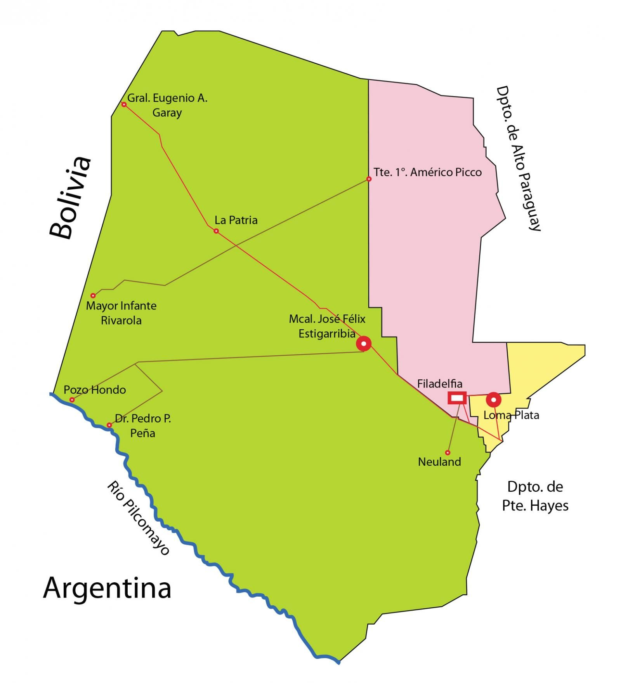
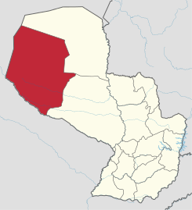
Nuestra Comunidad Macharety

Slide 3
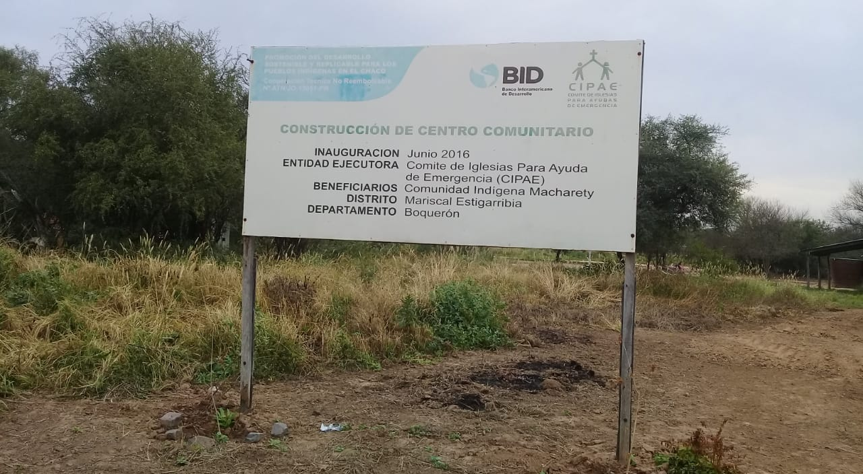
A diferencia de aquí es todo plano y no hay cerros. No tenemos plaza principal.

Slide 4
Nuestra organización
Comunidad Macharety
Líder, Pedro Román
Vice líder con tesorera, secretario, 4 personas de
apoyo
Elegido por 3 años con posibilidad a reelección.
Somos parte de OPG (Organización del Pueblo Guaraní) ; pero, falta fortalecer nuestra organización. Coordinamos a nivel de la educación principalmente.
Presidente, Nery Saldívar
Tesorera Ana Romero
Empezamos a trabajar con la nueva coordinadora de la Dirección de Educación Indígena del Pueblo Guaraní para fortalecer y rescatar los valores para nuestra educación.

Slide 5
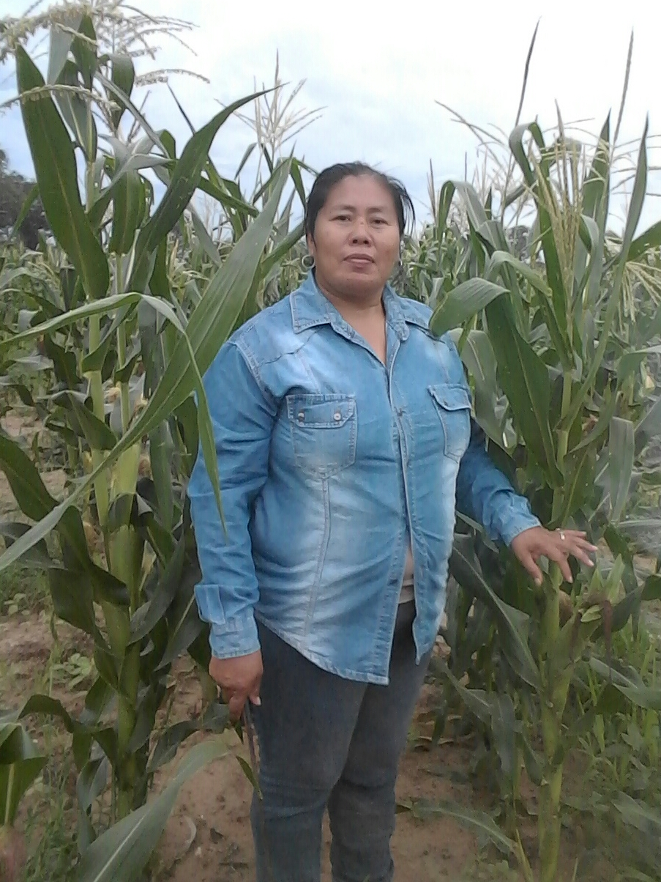
Un poco de nuestra historia
“Por causa de la Guerra del Chaco. Los soldados paraguayos llegaron hasta Macharetí de Bolivia, y se encontraron con nuestros abuelo/as cuando eran jóvenes, se acercaron a ellos para pedirles ayuda porque no sabían nada de ese lugar. Les hablaron en guaraní paraguayo, nuestra lengua materna que es casi igual a la de ustedes, por eso se entendieron pronto con ellos. ”
(Testimonio, Juana Guainer, Comunidad 13 de agosto. La abuela de su esposo fue de Macharetí de Bolivia)

Slide 6
Un poco de nuestra historia
“Los soldados paraguayos le invitaron a nuestros abuelos, les preguntaron si no querían ir al Paraguay, diciéndoles que no les faltaría nada. Ellos aceptaron, nuestros abuelos eran gente honesta y trabajadora, dejaron toda cosa que ahí tenían, animales y casas.
Los soldados paraguayos le trajeron a nuestros abuelos en un camión grande que se le denominaba camión EP.
De las personas que vinieron en ese camión la señora Juana Guainer conoce a la abuelita de su marido, la señora Martina viuda de Machune. Ella tienen 102 años y aún vive en Filadelfia con su hija Angelina Machune Acepui, de Villa Amistad.”
(Testimonio, Juana Guainer, Comunidad 13 de agosto)

Slide 7
Un poco de nuestra historia
45 fundadores tiene Macharety, muchos ya han fallecido. Y algún aún vive. Ellos vinieron por etapa.
De los que aún viven son:
Hipólito Acevei, hasta ahora sigue cómo líder político
Nicanor Atirillo, con el se consulta todo, tiene mucha experiencia,
Pascual Miguel (abuelo de Guadalupe)
Enrique Román
Juan Bernabé, quien fue líder también.
Simón Parada
Carlos Flores (papá de Gloria)
Eusebio Acevei
Pablo Barriento
Silvano Arroyo y Cecilio Arroyo
Apolinario Miguel y David Miguel
Francisco Fernández
Juan Saavedra
Juan Fernández. Y mucho dejaron otra vez la comunidad por algún motivo y ocuparon otro nuevos territorios.
(Testimonio, Juana Guainer, Comunidad 13 de agosto)

Slide 8
Un poco de nuestra historia
Para complementar esa 75 familias, tuvieron que preparar otro asentamientos para la familia. Con 25 familias, denominadas 13 de Agosto.
Hay lugares donde les trajeron aquí en Paraguay como Guachalla, Esperanza, Camacho que ahora es Mariscal. Y otro pasaron hacia Puerto Casado. Y de ahí se formó familias que ahora ocupan Macharety Paraguay y en esta comunidad vive de diferentes lugares. Y lo volvieron a nombrar MACHARETY”
también sabían que Paraguay estaba ganando la Guerra y aceptaron”
(Testimonio, Juana Guainer, Comunidad 13 de agosto

Slide 9
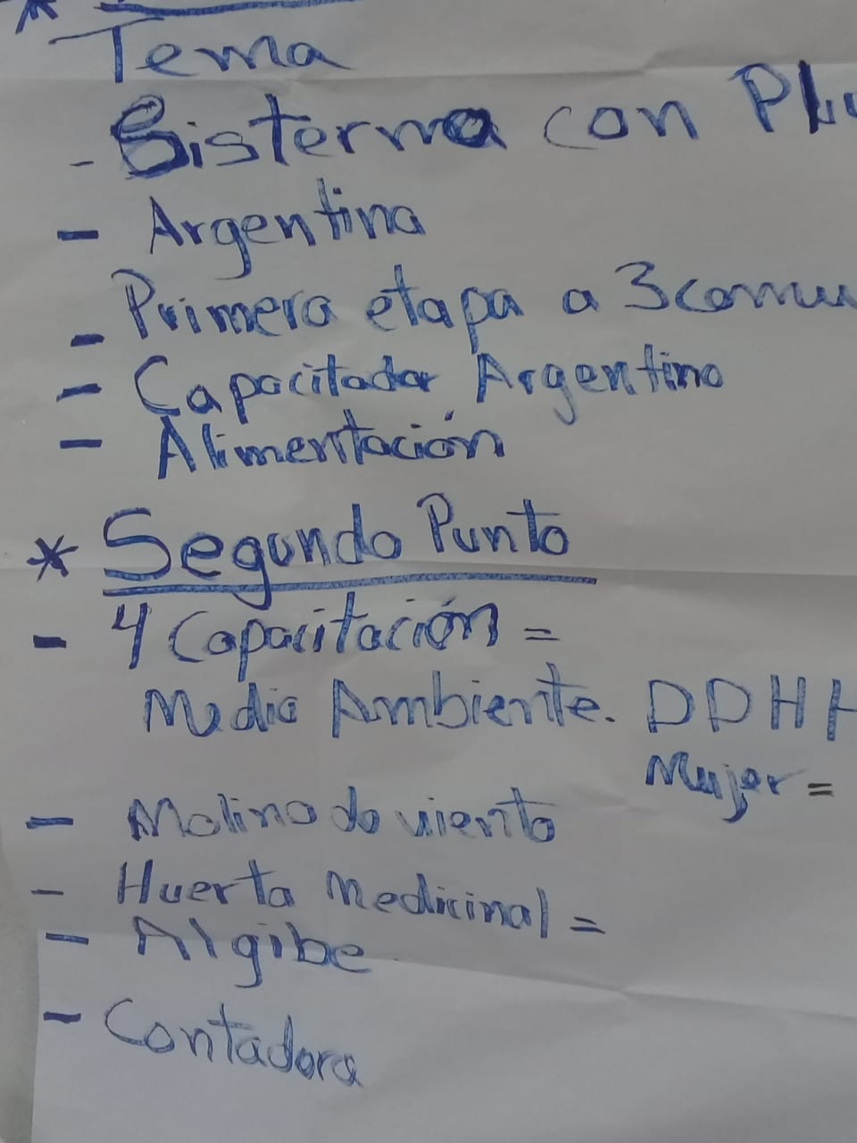
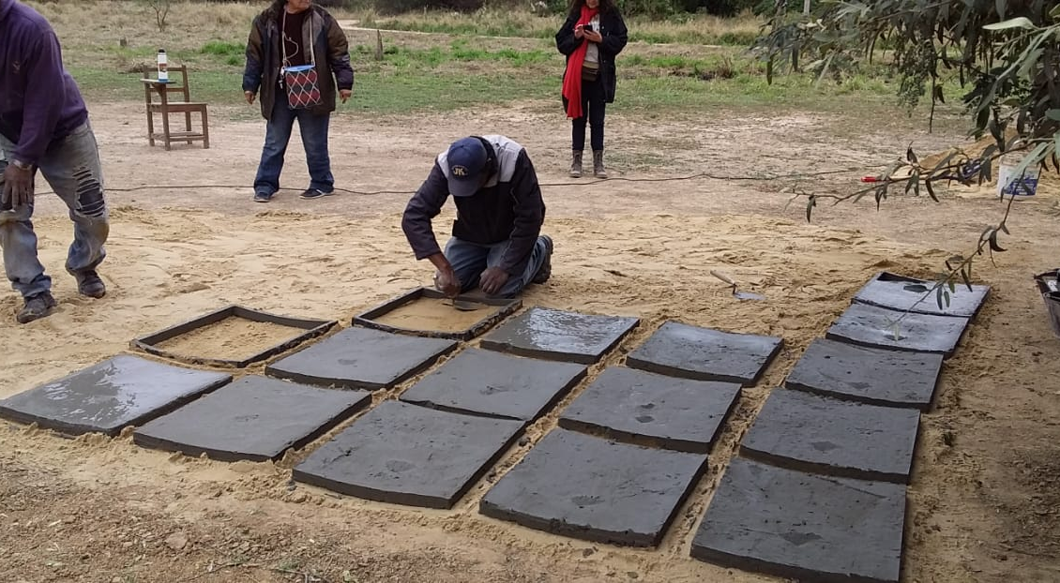
Trabajo comunitario
Nuestro líder, Pedro Román, haciendo adobe para el aljibe

Slide 10
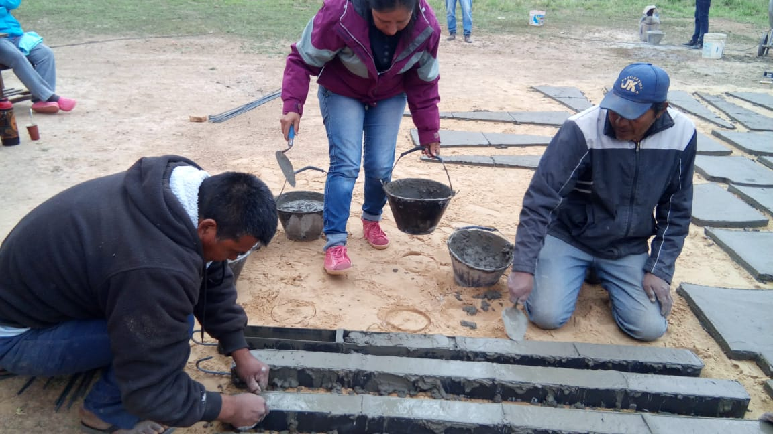
Trabajo comunitario

Slide 11
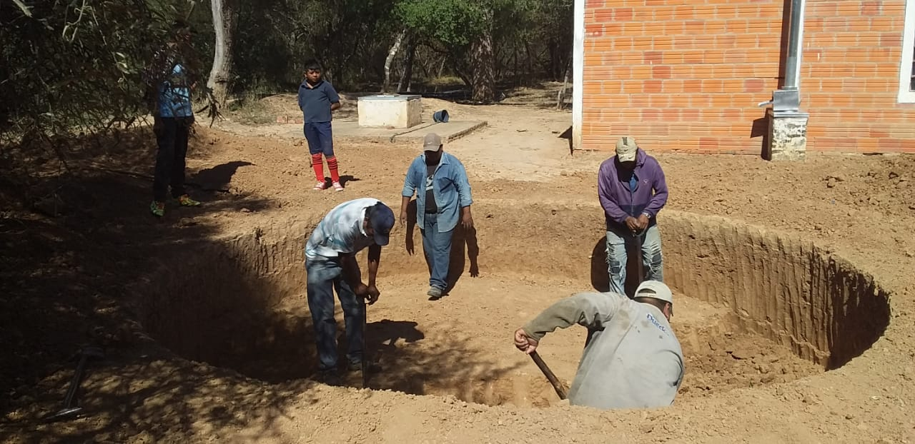
Trabajo comunitario
150.000 guaranís cuesta una cisterna. Eso sería como 162 Bs.

Slide 12
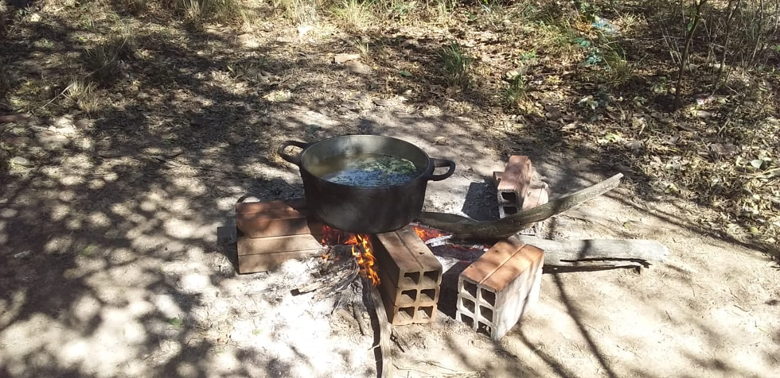
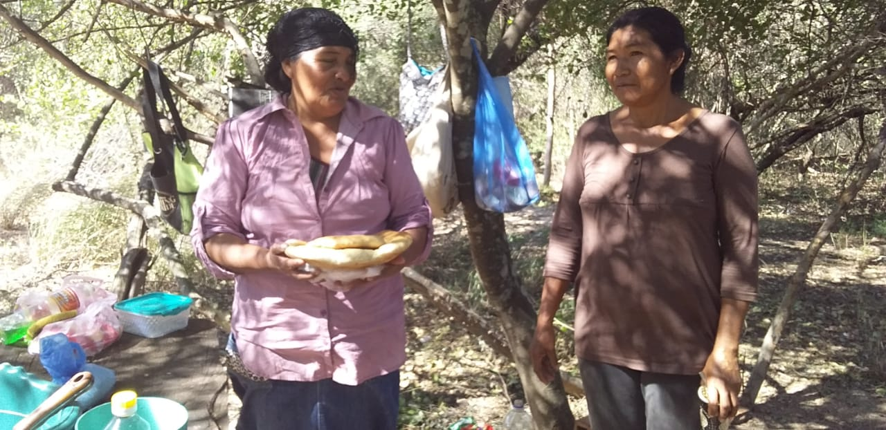
Trabajo comunitario

Slide 13
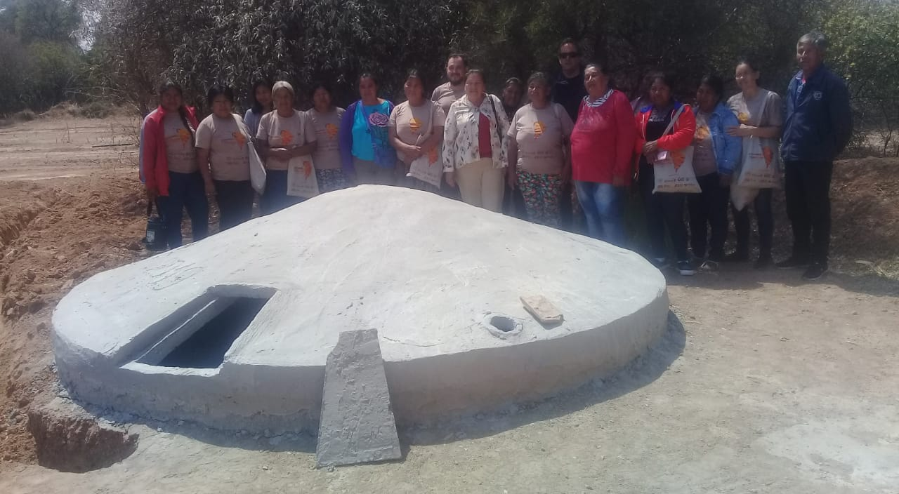
Trabajo comunitario

Slide 14
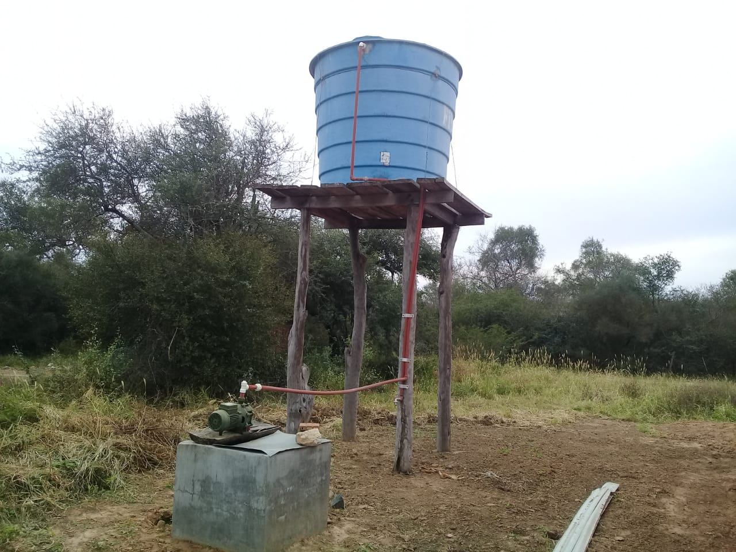
El agua
syopar

Slide 15
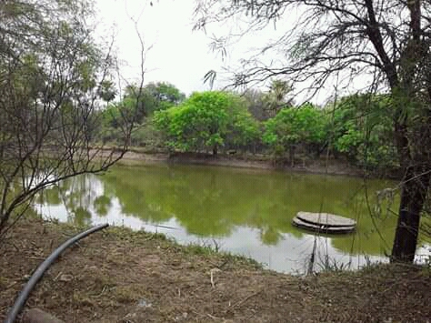
El agua
Tajamar
Atajado

Slide 16
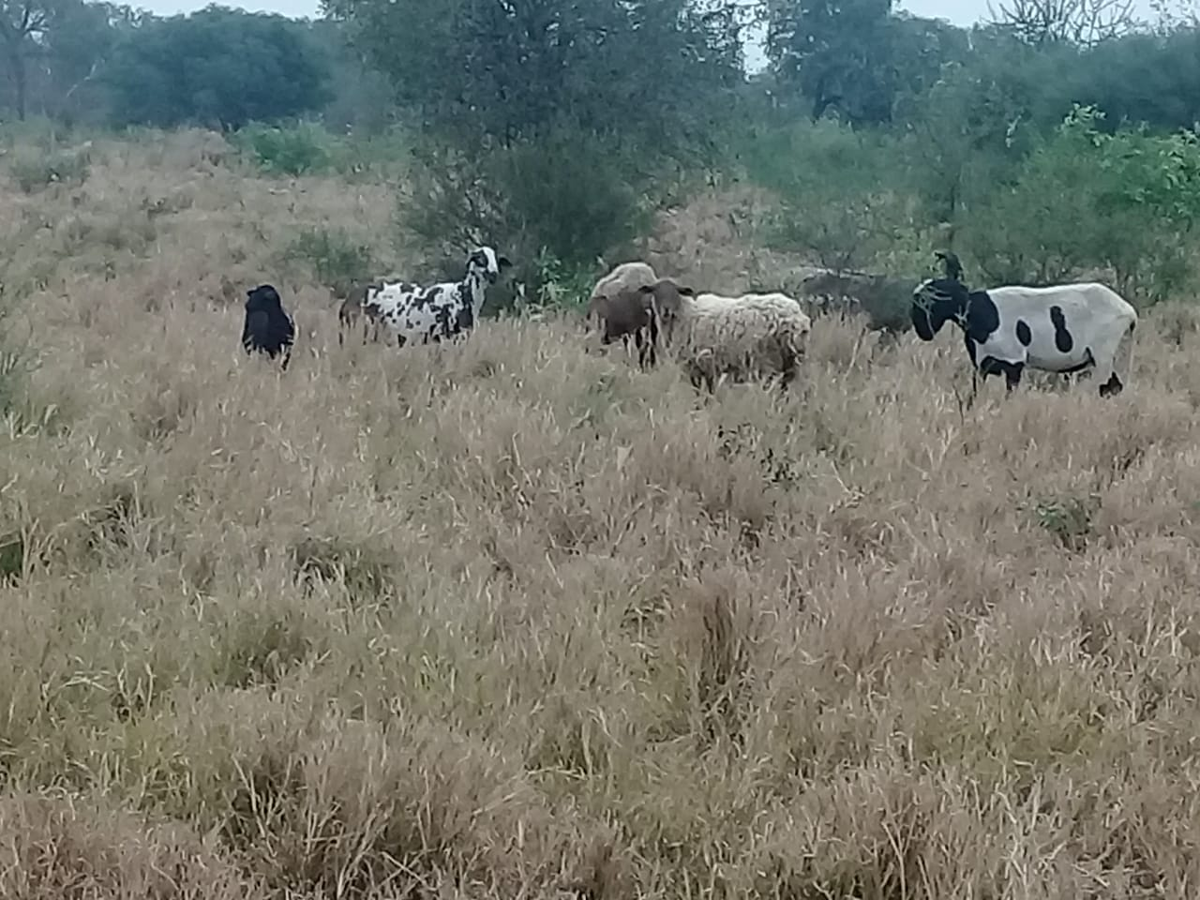
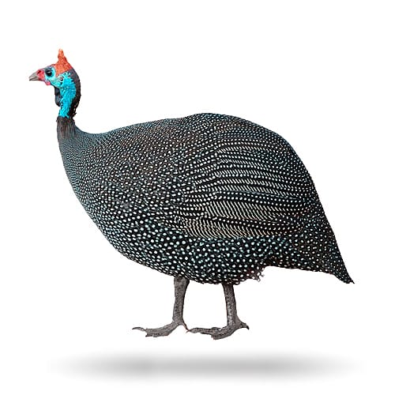
Nuestra producción
guinea
Oveja de pelo
Otros: Vacas, gallinas
10, 12, 20 vacas puede tener una familia
Agricultura:

Slide 17
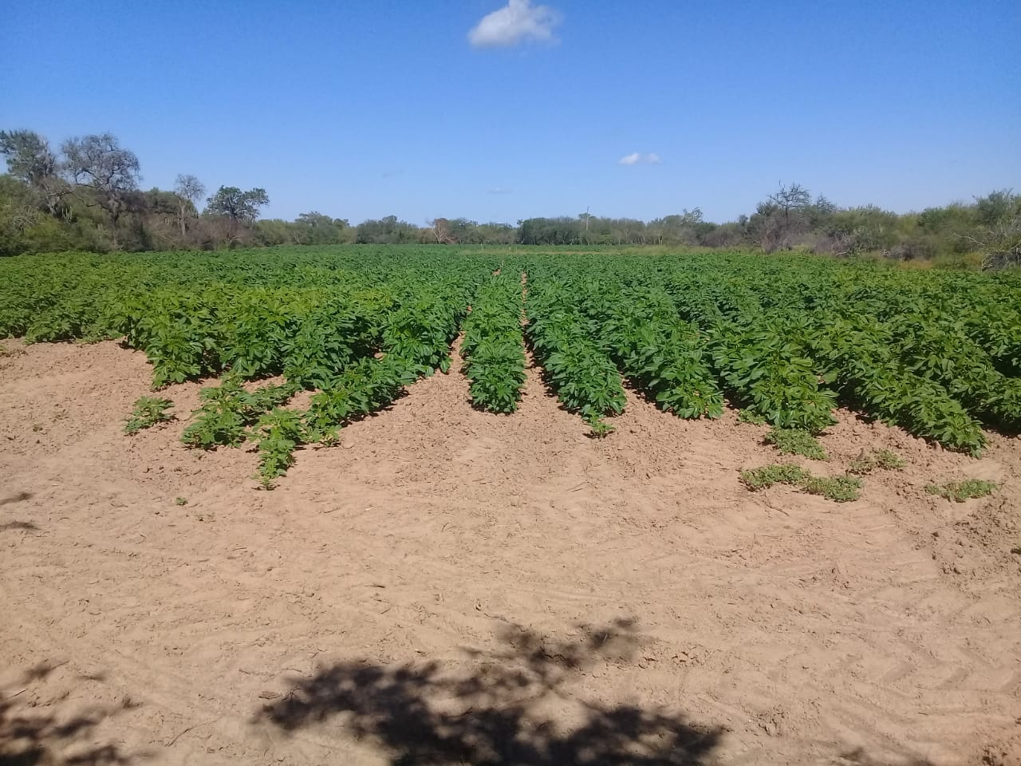
Nuestra producción
Sésamo, maíz, madioca, calabaza, poroto, zapallo

Slide 18
Tierra
La comunidad tiene su tierra propia con títulos y personería jurídica. En los últimos 3 años hemos formado grupos de productores de la chacra porque hoy en día los trabajos con los carai dicen ellos ahí ya se están terminando o changas. Tenemos ancianos que se dedican en la chacra y estamos fortaleciendo en la conservación de las semillas para renta y auto consumo ..Y es muy fructíferos nuestro trabajo.

Slide 19
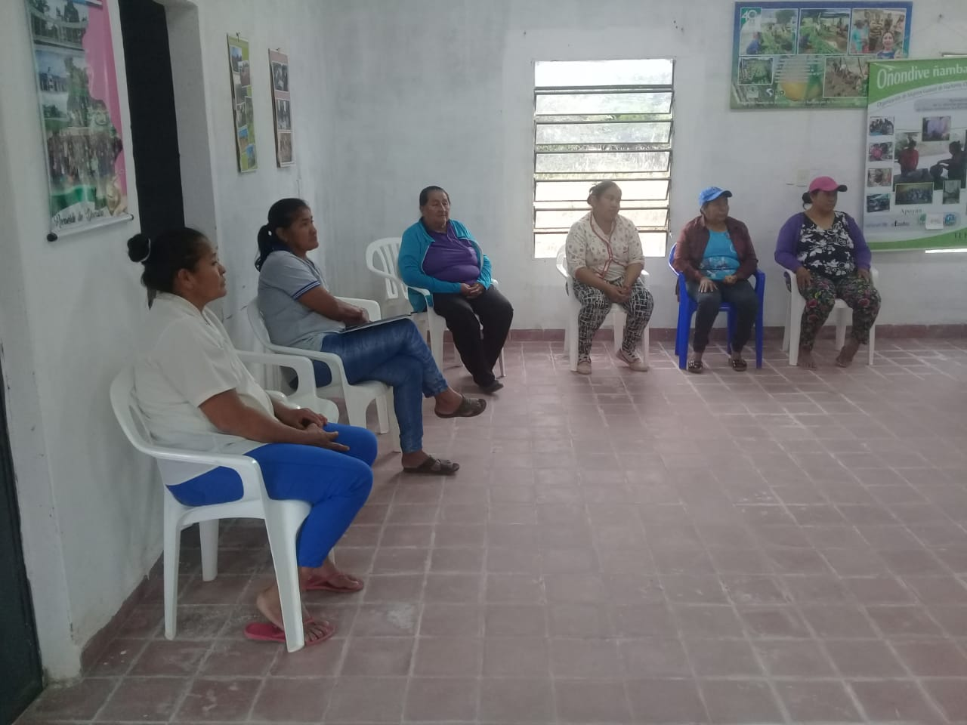
Organización de mujeres
Derechos Humanos
Derechos de Mujeres y
Derechos Indígenas
Agua Potable
Salud

Slide 20
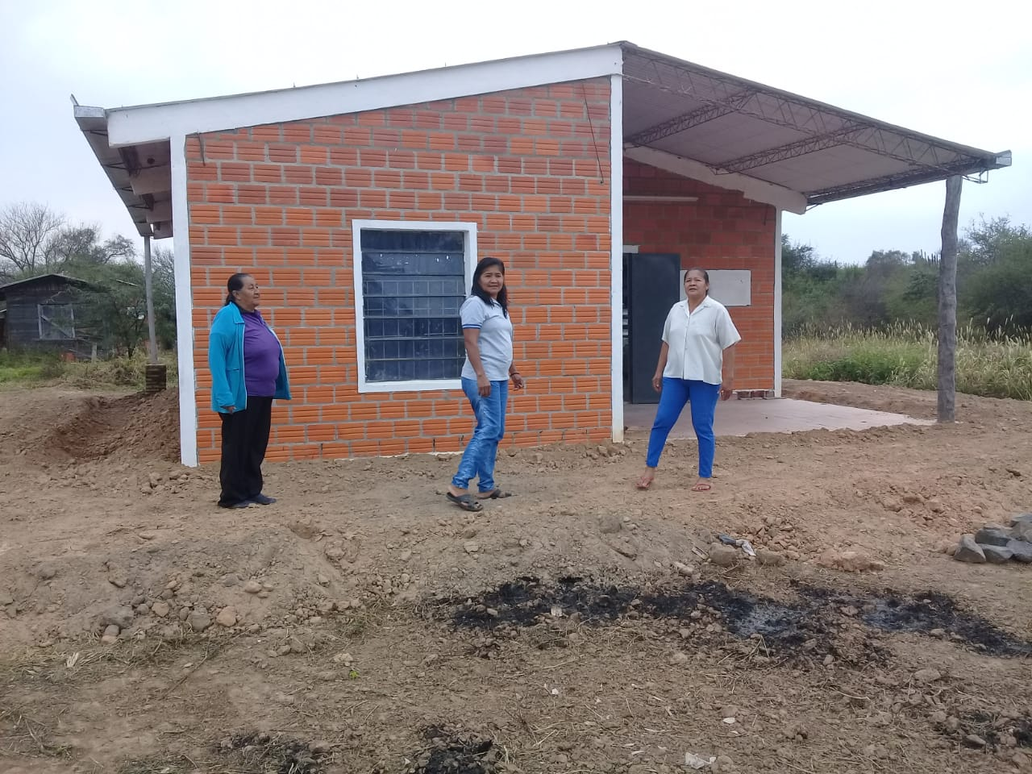
Organización de mujeres
Kuña roga

Slide 21
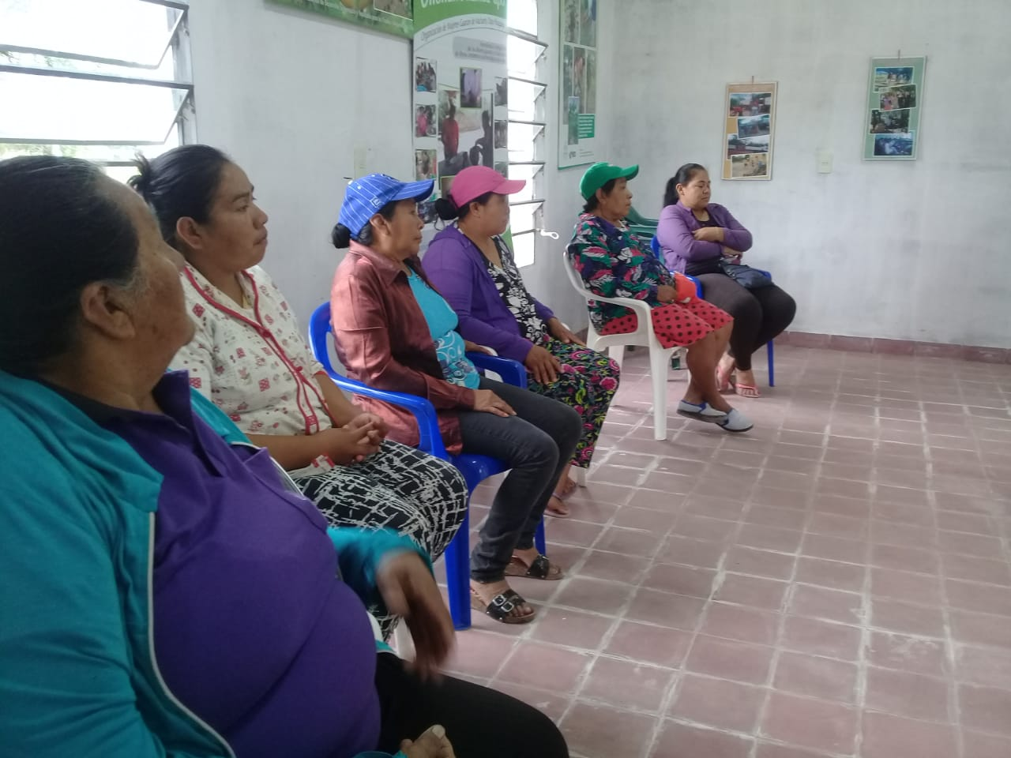
Organización de mujeres

Slide 22
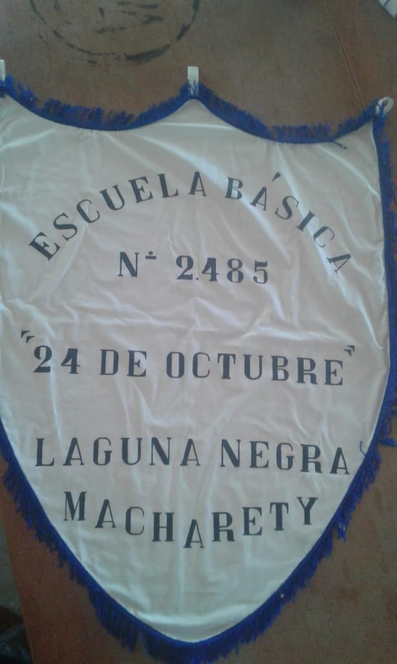
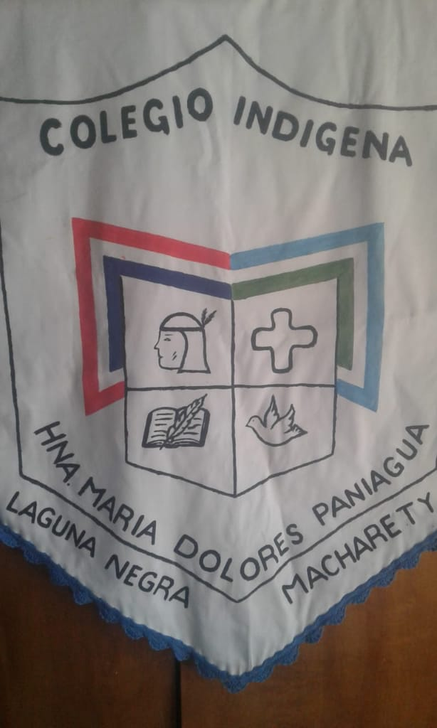
Nuestra educación
Primaria
Secundaria
Terceria

Slide 23
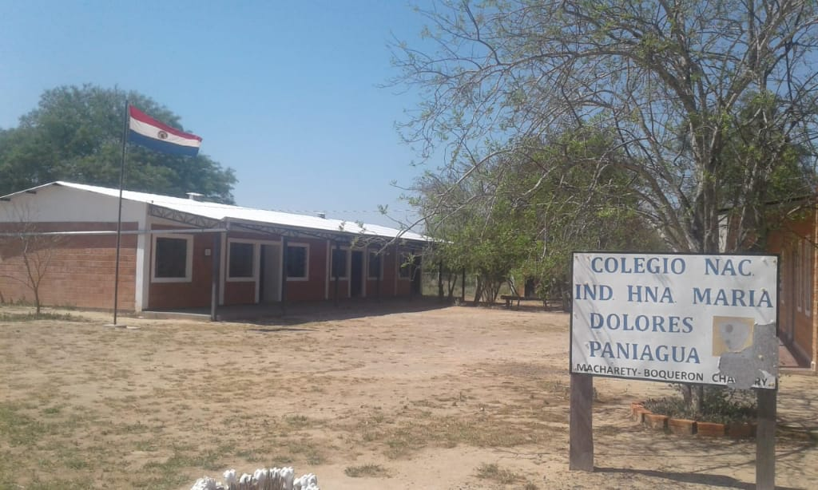
Nuestra escuela

Slide 24
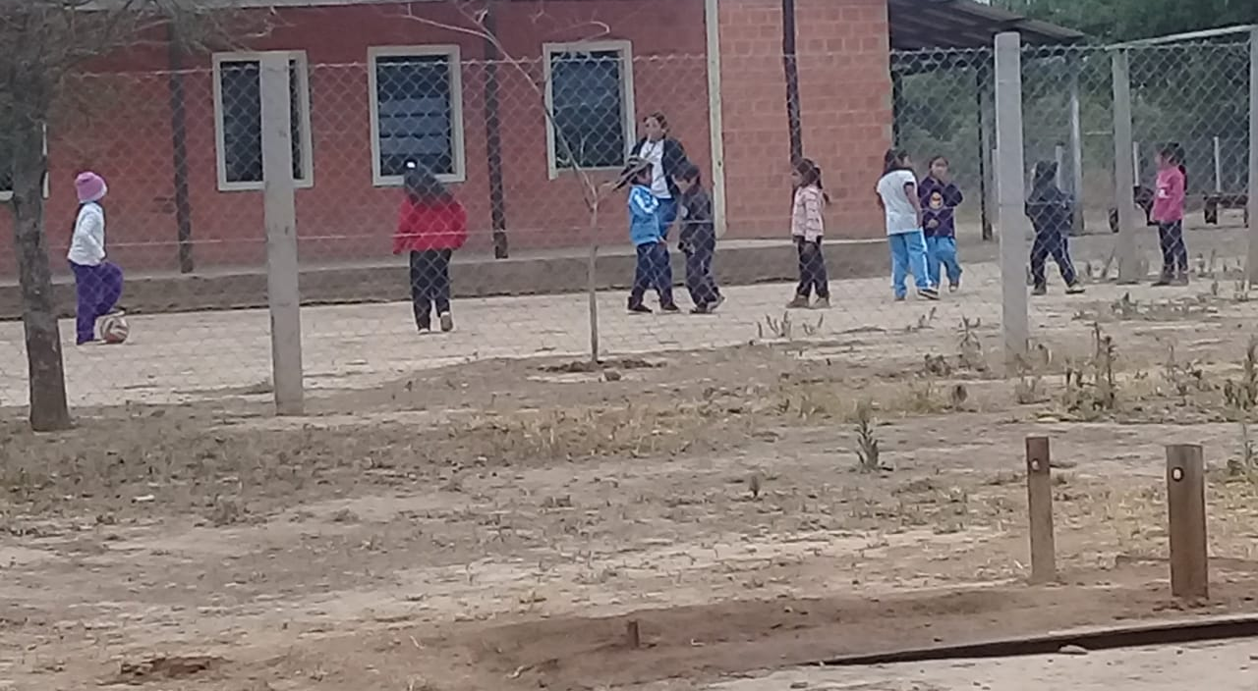
Nuestra escuela

Slide 25
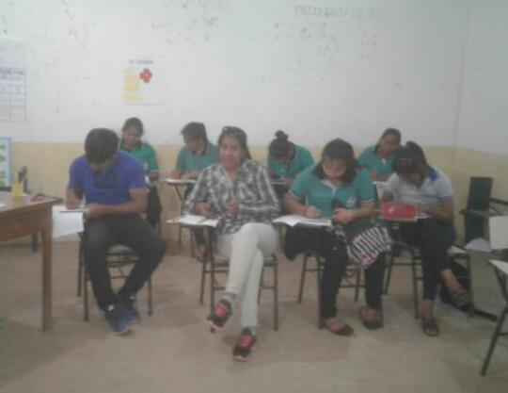
Nuestra educación superior
Estudiantes de la
Universidad Divino Niño Jesús
Carrera de Profesorado de en Bilingüe y Artes Plásticas y Técnico de Enfermería

Slide 26
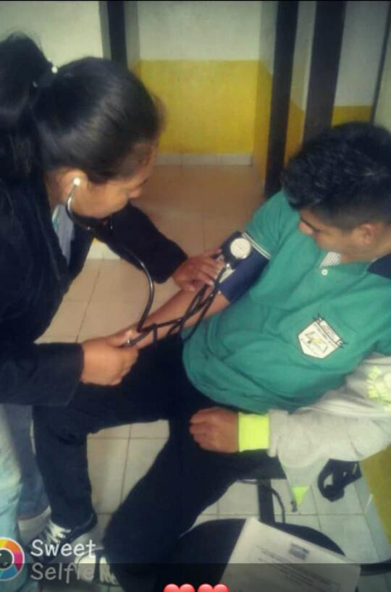
Nuestra educación

Slide 27
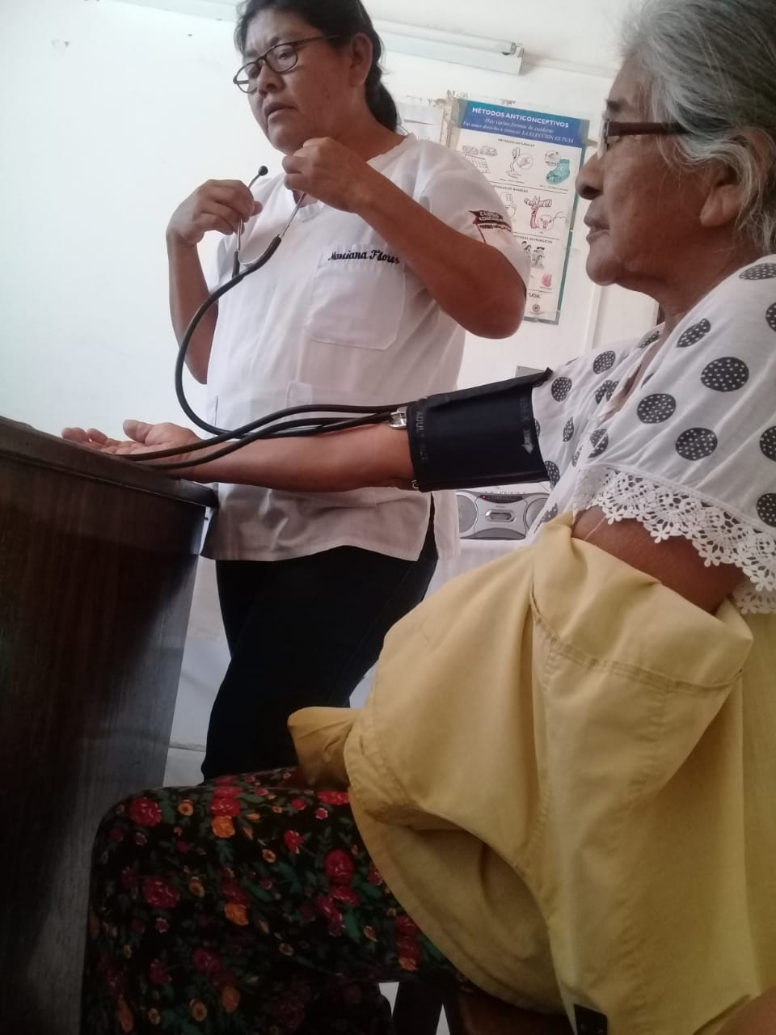
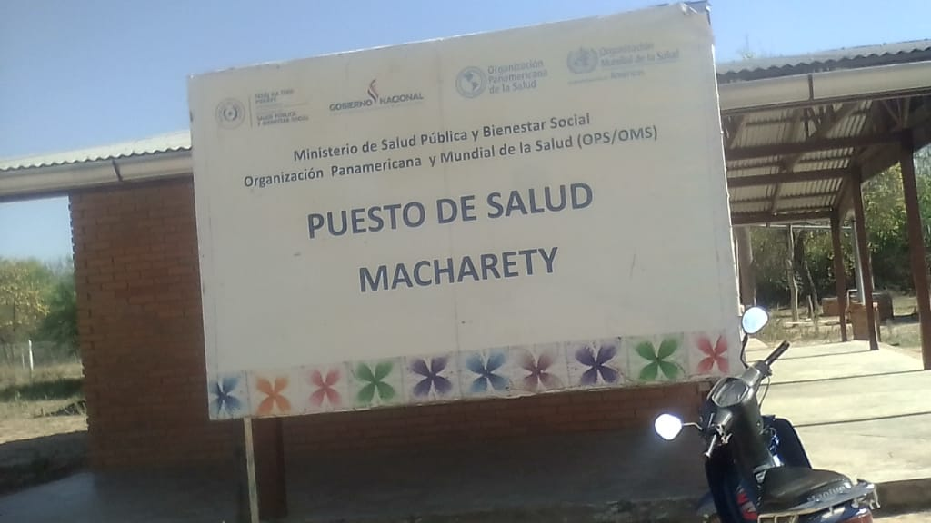
El puesto de salud y nuestra medicina tradicional
La Comunidad Macharety también tiene puesto de salud. Con una enfermera auxiliar.

Slide 28
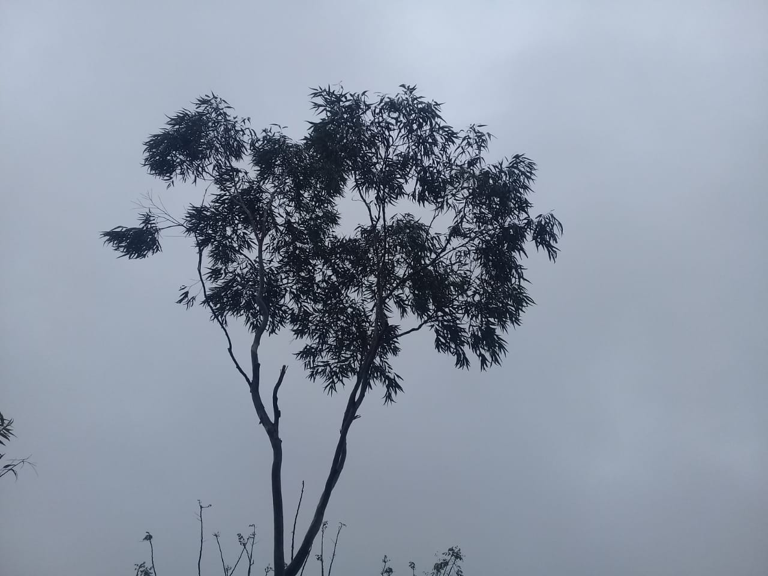
El puesto de salud y nuestra medicina tradicional
Eucalipto: para resfríos, tos y para inhalar

Slide 29
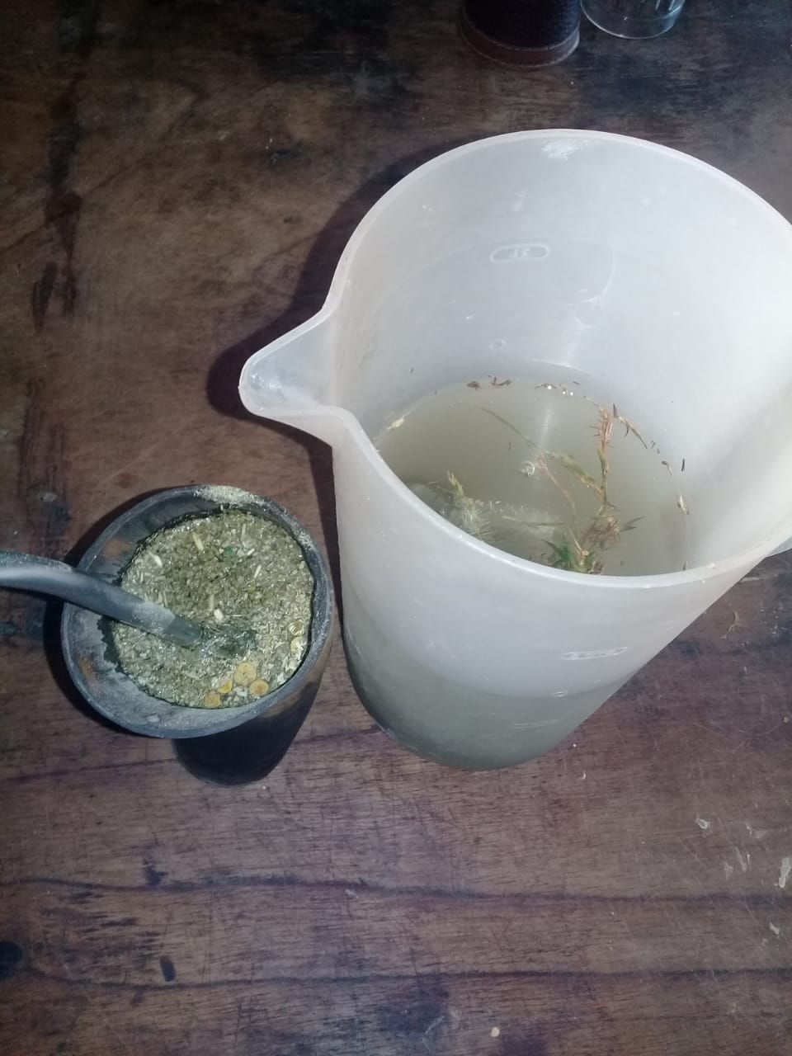
Tereré
La bebida tradicional de Paraguay
se sirve con pohã ro`ysã
Es un hierba medicional y con hielo.

Slide 30
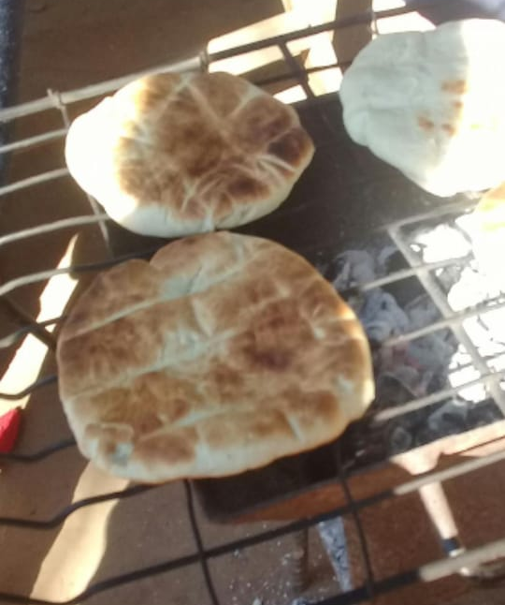
Mbyjape
Es hecho de harina de trigo, aceite, levadura y agua tibia.

Slide 31
Consejos para cuando ustedes nos visiten
Lleven su termo, guampa y bombilla para el tereré.
En Filadelfia no se mosca mucha hoja de coca.
Traten de cambiar su dinero antes.

Slide 32
Preguntas
¿Por qué toman mate con agua caliente si hace calor? ¿y con azúcar?
Ayer nos invitaron un desayuno ¿cómo se llamaba? Allá se dice KAGUYJY y ¿aquí? ¿se dice igual?

Slide 33
Educación estamos avanzando también. ...tenemos escuela colegio universidad en nuestra propia comunidad. Nuestra lengua materna estamos queriendo rescatar. Y necesitamos a poyo de las instituciones para seguir estudiando. ...Y lugares de trabajo. Se agota mi batería y estoy por fila.

